Slide 1
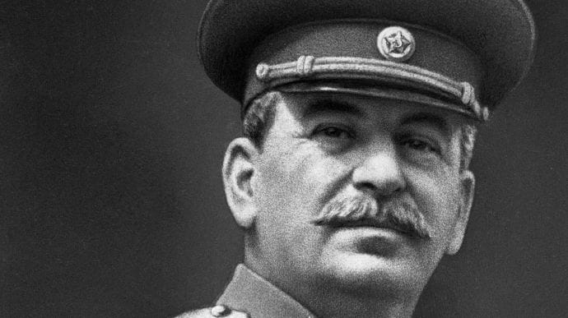
Тема. Прояви «культу особи» Йосифа Сталіна

Slide 2
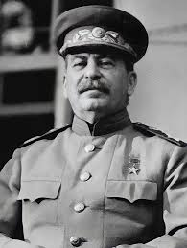
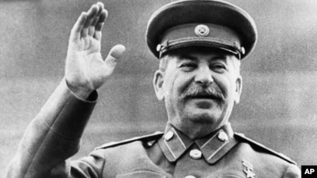
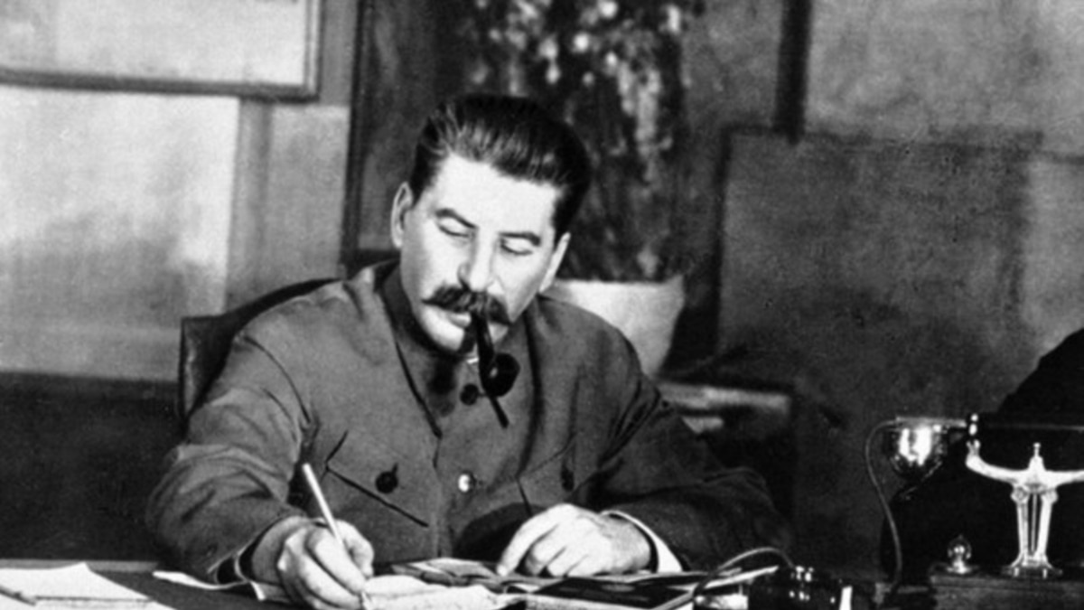

Slide 3
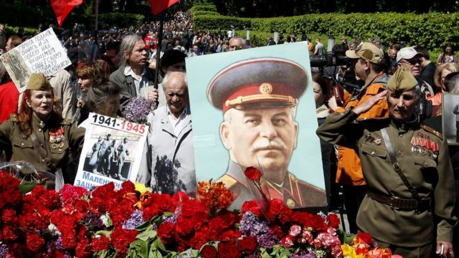
РОСІЙСЬКА ПРОПАГАНДА В ДІЇ
Сталін залишається "великим вождем" майже для третини українців
22 серпня 2016 ВВС російська служба
https://www.bbc.com/russian/news-37157520
За їх свідченнями близько 30 відсотків українців згодні чи скоріше згодні із твердженням про те, що Йосип Сталін був "великим вождем", свідчать результати опитування , проведеного напередодні Дня незалежності України. Близько 28 відсотків повністю не погоджуються.

Slide 4
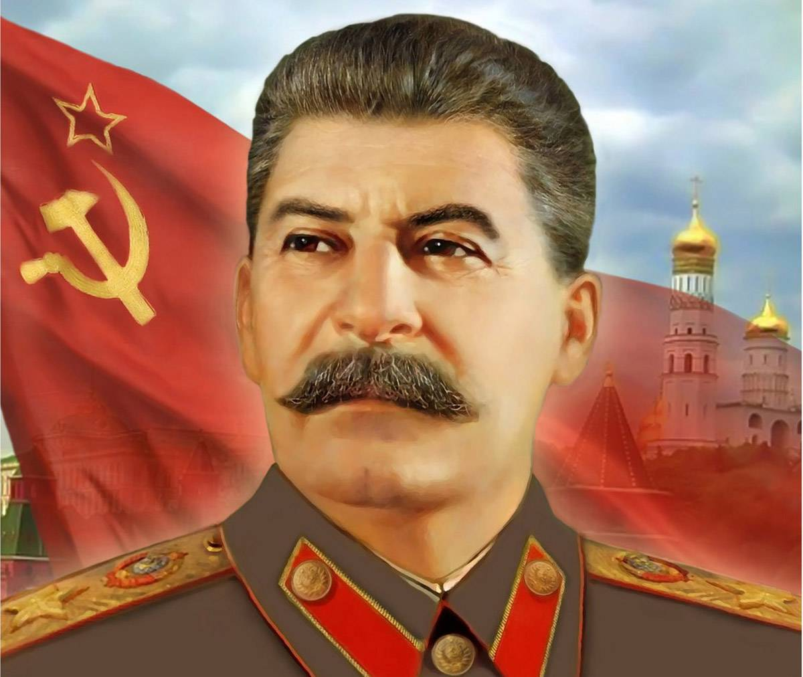
ЩО МИ ЗНАЄМО ПРО
Сталіна Йосиповича Віссаріоновича або про Іосеб Бесаріоніс дзе Джугашвілі ?

Slide 5
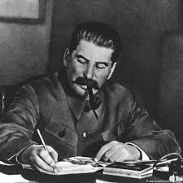
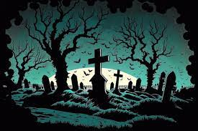
Йосип Сталін - керівник Радянського Союзу у квітні 1922 р. на Пленумі ЦК Сталін був обраний Генеральним секретарем ЦК і був на цій посаді понад 30 років. Під його керівництвом розроблялася та здійснювалася політика комуністичної партії, плани господарського та культурного будівництва, заходи щодо зміцнення обороноздатності країни. У 1929-1933 рр., названих роками "великого перелому", насильницькими методами було проведено колективізацію та індустріалізацію.
З ім’ям Сталіна безпосередньо пов’язана історія репресій у Радянському Союзі: арешти, каторжна праця, багаторічна ізоляція і страти за рішенням судових і позасудових органів. Під безліччю вироків і роз стрільних списків – особистий підпис Сталіна. Репресували політичних супротивників радянського ладу, «класово чужих», інтелігентів, науковців, представників різних національностей. Їхніх дітей, батьків, дружин і чоловіків.
У грудні 1936 р. була прийнята нова Конституція СРСР , що отримала неофіційну назву «Конституція соціалізму, що переміг».

Slide 6
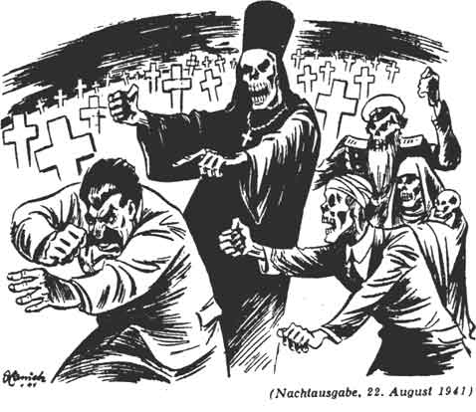
Пропаганда Третього Рейху в ілюстраціях
Антисталінська карикатура
«Мільйони звинувачують тебе у вбивствах!»

Slide 7
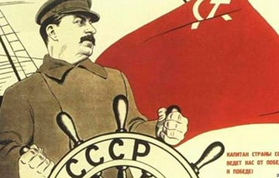
Особливості державної пропаганди СРСР.
Пропага́нда — форма комунікації, спрямована на поширення в суспільстві — світогляду, теорії, твердження, фактів, аргументів, чуток та інших відомостей для впливу на суспільну думку на користь певної спільної справи чи громадської позиції. Пропаганда може мати різні форми й використовувати різні засоби, але її сила — у простоті запропонованих готових відповідей на складні життєві запитання.
Пропаганда може ґрунтуватися частково на правдивій інформації. Пропаганда є потужною зброєю інформаційної війни; використовується для дегуманізації та створення ненависті до відповідного ворога — як зовнішнього, так і внутрішнього.
Пропаганда — пропаганда комуністичної ідеології, РАДЯНСЬКОГО способу життя а з іншого — це критика «загниваючого» капіталізму та Заходу. В СРСР пропаганда розроблялась та спрямовувалася спеціальними партійними та державними органами та установами. Головним ідеологом країни за рангом — особою, яка завідувала держполітикою в цій сфері за ієрархією — був 2-й («ідеологічний») секретар ЦК, він же і постійний член Політбюро. Головною ціллю радянської пропаганди було навіювання неминучості перемоги комунізму в усьому світі. Завдання: вселити радянським людям негативні уявлення про Захід і виробити у них імунітет до «згубного впливу Заходу»

Slide 8
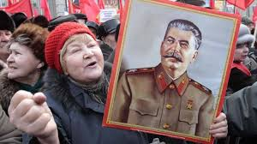
Культ особи Сталіна
Звеличення особистості Йосипа Сталіна радянськими та сучасними російськими засобами масової пропаганди, в творах мистецтва, державних документах, законах.
Виникнення культу особи Йосипа Сталіна є наслідком політичної культури, насамперед, росіян та спрямованої діяльності вищого радянського, а пізніше і російського керівництва.
В сталінський період радянська пропаганда створила навколо імені Сталіна ореол непогрішимого вождя. Після здобуття Йосипом Сталіним всієї повноти влади, стосовно нього часто використовувалися і були майже обов'язкові в офіційних публіцистиці і риториці титули «великий вождь», «великий вождь і вчитель», «батько народів», «великий полководець», «геніальний учений», «кращий друг (вчених, письменників, фізкультурників і ін.)» тощо.
З огляду на оголошення Йосипа Сталіна теоретиком марксизму-ленінізму його образ містився в одному ряду з Карлом Марксом, Фрідріхом Енгельсом і Володимиром Леніним, а стосовно назви панівної ідеології, марксизму-ленінізму, часто використовувався термін «сталінізм», який пізніше став поняттям-визначенням створеного ним політичного режиму з негативною оцінкою-осмисленням.

Slide 9
Посилення проявів «культу особи» Йосифа Сталіна в УРСР
Внутрішня політика в УРСР була спрямована на відновлення тоталітарного режиму. Пропаганда спирається на авторитет, до якого звертаються, він може бути релігійним або політичним діячем, діячем науки, також він може бути вигаданим. Визначальною рисою суспільно-політичного життя було поклоніння Сталіну. Історичне джерело. У дні 70-річчя Й. Сталіна газета «Радянська Україна» писала: «У народному фольклорі є мудре визнання товариша Сталіна в усій нашій діяльності: “ Що б ми не робили, — чи ткали, чи кували, чи ліс рубали, чи дім будували, — у всякому ділі нашого успіху тільки друга половина. Першу за нас Сталін уже зробив». Усі ЗМІ називали його «світочем комунізму», «визволителем і збирачем українських земель», «корифеєм наук», «сонцем нашої ери»...

Slide 10
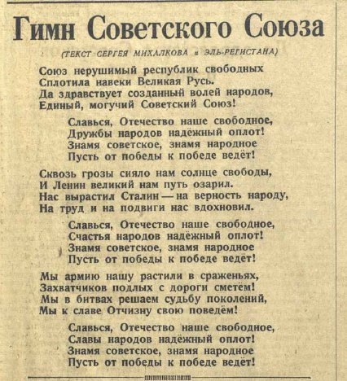
Прояви культу Сталіна
Радянська пропаганда створила навколо Сталіна напів божественний ореол непогрішимого «великого вождя і вчителя». Ім'ям Сталіна і його найближчих соратників називалися міста, заводи, колгоспи, військова техніка. Його ім'я згадувалося в одному ряду з Марксом, Енгельсом і Леніним.
1 січня 1936 в «Ізвєстіях» з'являються перші два вірші, що прославляє І. В. Сталіна, які належать перу Бориса Пастернака. За свідченням Корнія Чуковського та Надії Мандельштам, він «просто марив Сталіним».
Ім'я Сталіна згадується і в гімні СРСР, складеному Г.А. Ель-Регістаном і
С. Михалковим в 1943 році:
"Крізь грози сяяло нам сонце свободи
І Ленін великий нам шлях осяяв
Нас виростив Сталін - на вірність народу
На працю і на подвиги нас надихнув"!

Slide 11
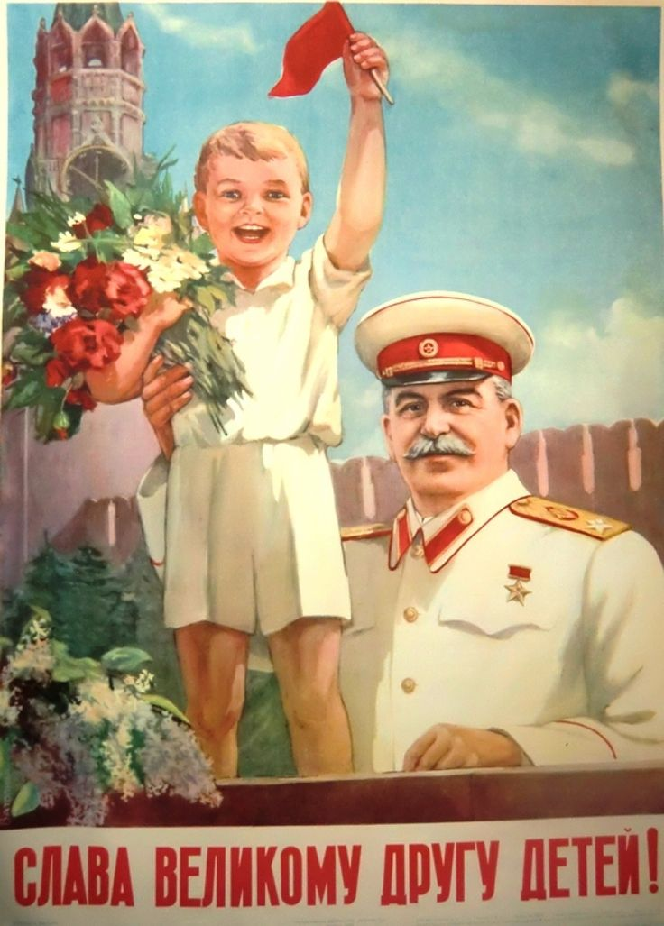
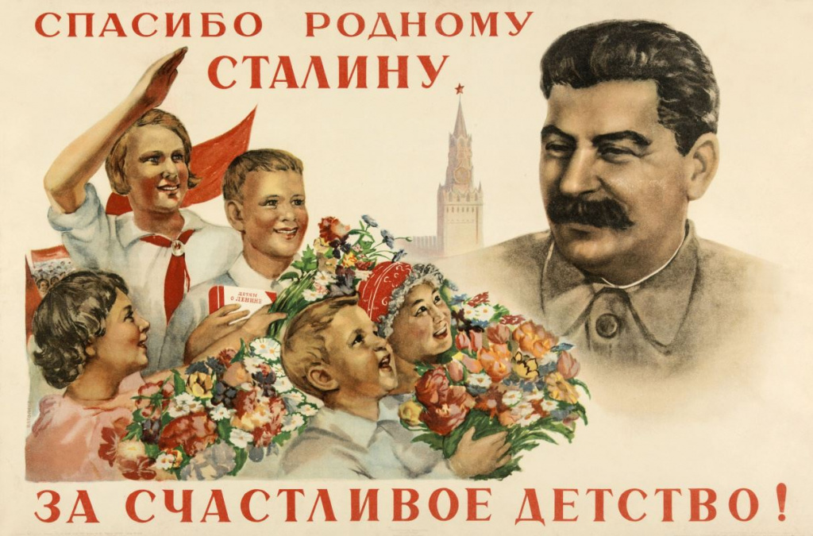
Поряд із репресіями вдосконалювалася система тотального контролю над суспільством. Підростаюче покоління через комсомольську та піонерську організації виховувалося в дусі ненависті до «ворогів народу», необхідності непримиренної боротьби зі «шпигунами», «шкідниками» на виробництві, «куркулями», заохочувалися навіть доноси на батьків. Сили дітей та молоді спрямовувалися на активнішу участь в індустріалізації країни й колективізації сільського господарства, зміцнення дисципліни та підвищення якості навчання.
“ДЯКУЮ РІДНОМУ СТАЛІНУ ЗА ЩАСЛИВЕ ДИТИНСТВО ! ”
“ СЛАВА ВЕЛИКОМУ ДРУГОВІ ДІТЕЙ ! ”

Slide 12
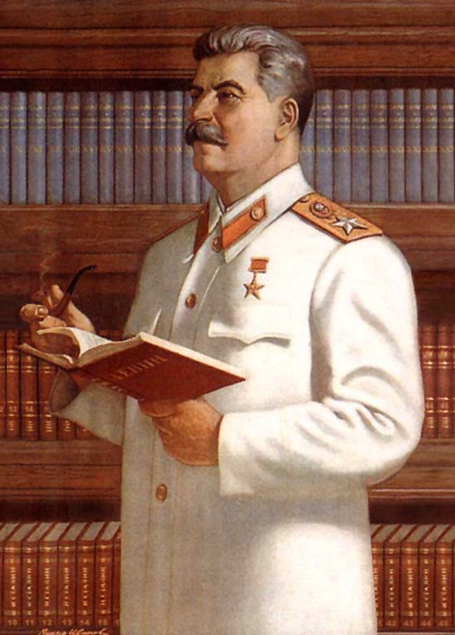
Образ Сталіна став одним з центральних у радянській літературі 1930- х -1950- х років; твори про вождя писали також зарубіжні письменники- комуністи:
Анрі Барбюс (автор виданої посмертно книги «Сталін»),
Пабло Неруда, ці твори перекладалися і тиражувалися в СРСР.
Тема Сталіна постійно присутня в радянській живопису та скульптурі включаючи монументальне мистецтво (прижиттєві пам'ятники Сталіну, як і пам'ятники Леніну, встановлювалися масово в більшості міст СРСР). Особливу роль у створенні пропагандистського образу Сталіна зіграв масовий радянський плакат , присвячений найрізноманітнішій тематиці.

Slide 13
Домашнє завдання
Повторіть пройдений і вивчений матеріал з Теми. 4 Україна в складі тоталітарної імперії – Союзу Радянських Соціалістичних Республік.
ПІДГОТОВТЕСЯ ДО ТЕМАТИЧНОЇ КОНТРОЛЬНОЇ РОБОТИ

Slide 14
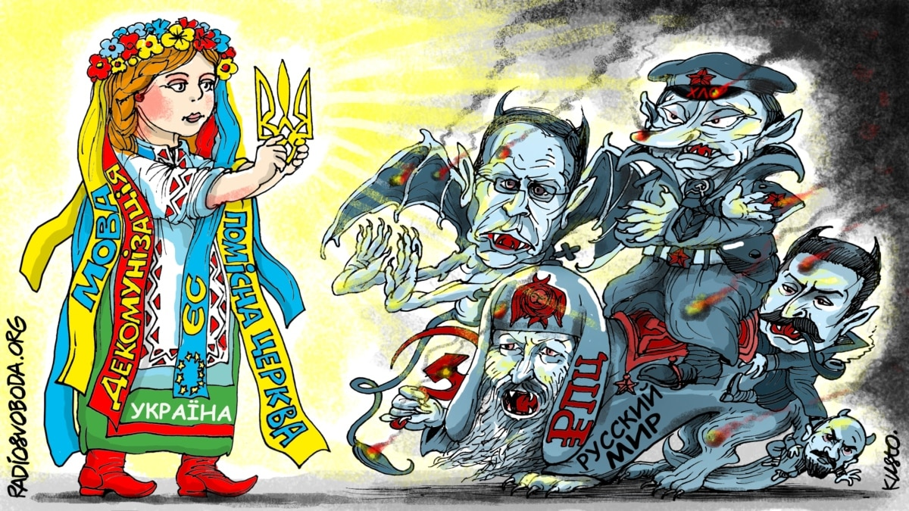
Дякую за увагу )

